Slide 1



Luck Card
Bem-vindo ao Mundo LUCK CARD de oportunidades !
Descubra as vantagens e benefícios do bônus de adesão, recorrentes, composição de carteira e indicação de afiliados (vendedores).
Venha para a Luck Card e explore as oportunidades de crescimento e sucesso.

Slide 2




Grupo CN LUCK
Sua Tranquilidade em Boas Mãos
Bem-vindo ao Grupo CN LUCK , um conglomerado com mais de 30 anos de experiência no mercado, dedicado à administração e agenciamento de benefícios e seguros, sempre buscando oferecer soluções inovadoras e personalizadas para as necessidades de nossos associados/clientes.

Slide 3

Somos assim
PRINCÍPIO
MISSÃO: O SERVIR !
VISÃO
Ajudar pessoas na obtenção da saúde bucal, com prevenção e tratamento de problemas bucais em todas as áreas de especializações
Servir aos seus Clientes/Associados internos e externos, sempre buscando a excelência na Administração e Agenciamento de Benefícios.
Está presente em todos os estados do Brasil com nossos Produtos e Serviços; nos colocando à sociedade como opção de melhorar a qualidade de vida.
VALORES
- O Bem Servir;
- Servir com Inovação; Servir com Integridade; Servir com Comprometimento; Servir com Responsabilidade; Servir com Paixão Insistentemente Renovada.

Slide 4

Luck Card Dental Help
Cartão de Benefícios Mais Social do Brasil
A segurança e tranquilidade que sua família merece.

Slide 5
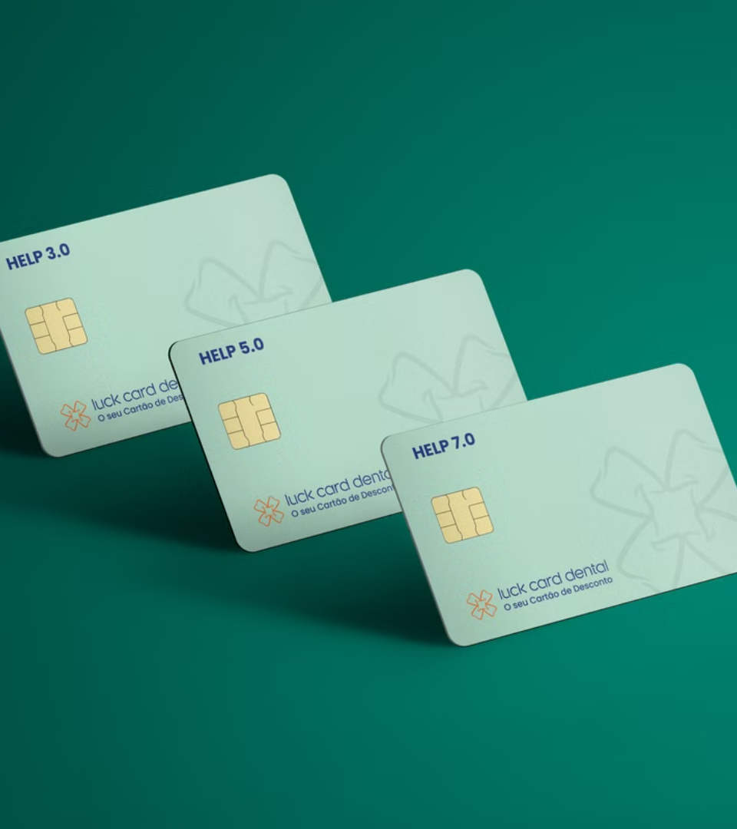
O Que é o Cartão Luck Card Dental Help?
É um cartão de benefícios.
Ao adquirir o Cartão Help da ACSS, o associado fica isento de custos com atendimentos odontológicos de urgência 24 horas e com assistência funeral. Esses serviços abrangem tratamento de dores intensas, traumas odontológicos e a organização completa de funerais, garantindo suporte financeiro (reembolso) e/ou logístico em situações de falecimento.

Slide 6
Quais são os benefícios do Cartão Luck Card Dental Help?
SOU Luck Card Dental 24h
O Cartão Help oferece atendimento odontológico imediato em casos de dor intensa, sangramento ou traumas odontológicos, garantindo o cuidado que sua família precisa a qualquer hora do dia ou da noite.
SAF - Luck Card Dental 24h
O Cartão Help também oferece suporte completo para lidar com os trâmites e necessidades de um funeral, incluindo transporte, preparação do corpo, sepultamento ou cremação, e apoio emocional para a família.
Lucap - Título de Capitalização Luck Card Dental !
Concorra até R$ 10.000 todo mês
Todo último sábado do mês, você estará concorrendo a um prêmio incrível de R$ 10.000,00 pela Loteria Federal do Brasil!

Slide 7

SOU Luck Card 24 hs
SOU Luck Card 24 hs - Serviço de odontologia de urgência 24 horas.
O Cartão de benefício Help oferece serviço de urgência odontológica 24h, composto por 33 procedimentos de baixa complexidade, 365 dias por ano.

Slide 8
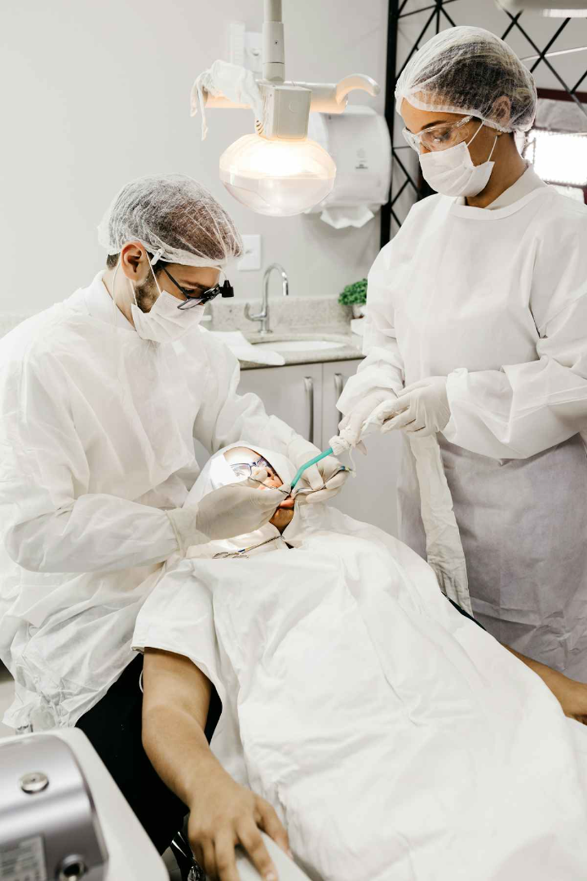
Principais diferenciais da SOU Luck Card 24 hs
Atendimento 24H em todos as cidades do Brasil
O associado Luck Card tera direito atendimento gratuito a mais de 30 (trinta) *SERVIÇOS ODONTOLOGICOS DE URGENCIA.
Não há necessidade de clinicas ou dentistas credenciados para atendimento (livre escolha);
SAF - Serviço de assistência e/ou auxílio funeral (livre escolha).

Slide 9

SOU Luck Card Dental 24hs
1
Atendimento Imediato
Urgência odontológica 24h
33 procedimentos
  Baixa complexidade
Dentista mais próximo
  Credenciado ou não em todo o Brasil
Sem custo para o usuário
Pagamento imediato ao dentista (PIX)
  Após realização e confirmação do paciente, o pagamento é efetuado.

Slide 10
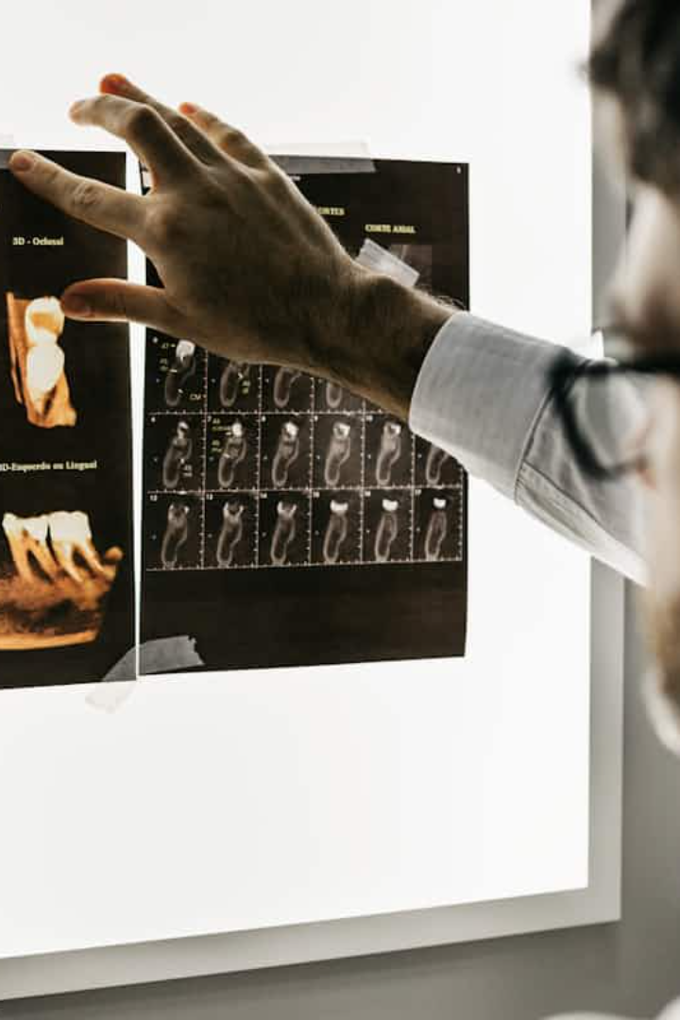
SERVIÇOS DISPOSTOS PARA ATENDIMENTO DE URGÊNCIA ODONTOLÓGICA
O Usuário terá direito GRATUITAMENTE a 33 (trinta e três) SERVIÇOS ODONTOLÓGICOS DE URGÊNCIA, conforme a tabela VRPO, para atendimento da DOR DENTE de baixa complexidade, podendo ser realizados em DENTES DE LEITE (decíduos), PERMANENTES, E ESTRUTURAIS afins, de acordo com o contratado.

Slide 11

SAF Luck Card 24 hs
O SAF Luck Card Dental garante ao(s) associados o reembolso de despesas ou a prestação do serviço de Assistência Funeral, a critério do associado, de acordo com o cartão aderido, em caso de falecimento do Associado titular, e/ou seus dependentes incluídos no cartão (Cônjuge/Companheiro(a) e aos seus Filhos até 18 (dezoito) anos) decorrente de qualquer causa.

Slide 12

SAF Luck Card 24 hs
SAF - Serviço de Assistência Funeral 24 horas.
O Serviço de Assistência Funeral tem como objetivo, a realização do funeral do Associado falecido de acordo com o Cartão Help escolhido. Com a assistência funeral da LuckCard (0800), você garante segurança e paz de espírito, sabendo que todos os detalhes serão cuidados com o máximo respeito e profissionalismo.
SAF - Serviço de Auxilio Funeral 24 horas.
O Serviço de Auxílio Funeral da LuckCard está disponível 24 horas por dia para proporcionar amparo e tranquilidade em um dos momentos mais delicados da vida. Com o SAF, você conta com o reembolso de despesas relacionadas ao funeral, garantindo que você e sua família possam se concentrar no que realmente importa: prestar as últimas homenagens ao seu ente querido.

Slide 13
SAF - Serviço de Assistência Funeral
Transporte e Preparação
Cobertura para a Família
O Cartão Help oferece transporte do corpo em urna mortuária apropriada para o local de sepultamento (até 300 km), além da preparação do corpo para o velório e sepultamento.
A assistência funeral está disponível para o titular, cônjuge e filhos menores, garantindo que todos os membros da família estejam amparados em caso de falecimento.

Slide 14
SAF - Serviço de Auxilio Funeral
A ocorrência do Sinistro será comprovada mediante a apresentação dos seguintes documentos.
Formulário de aviso de sinistro;
Documentos necessários do associado:
Cópia da Carteira de Identidade, CPF do Segurado e comprovante de residência do Segurado;
Cópia autenticada da Certidão de Óbito do Segurado;
Documentos necessários do responsável pelo pagamento:
Cópia autenticada ou comprovante original das despesas realizadas com o funeral;
Cópia da Carteira de Identidade, CPF, comprovante de residência e comprovante de conta bancária do responsável pelo pagamento das despesas com a realização do funeral;

Slide 15
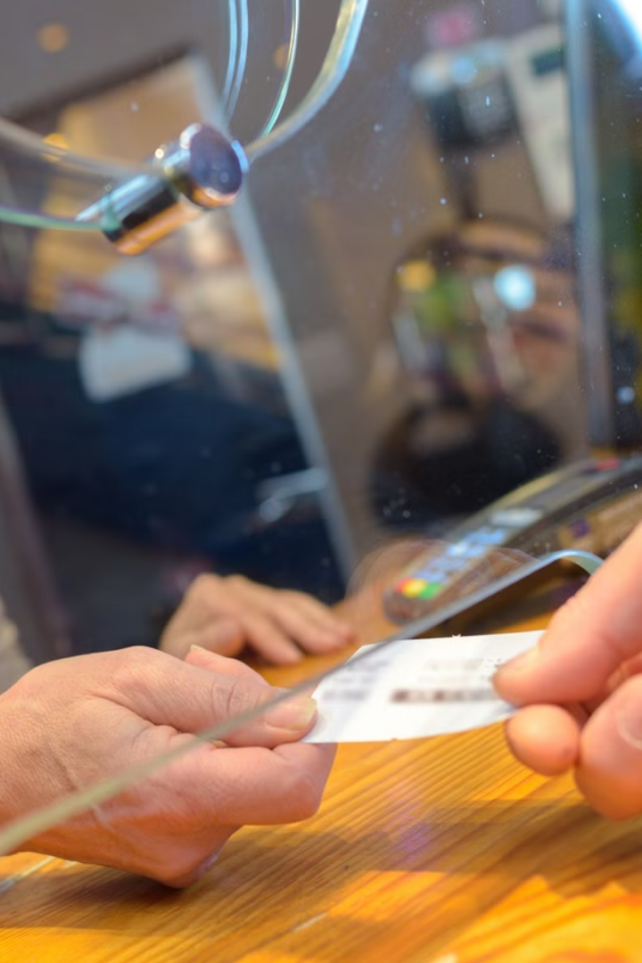
Lucap
Título de Capitalização Luck Card Dental
O Título será contemplado quando o seu número para sorteio coincidir, da esquerda para a direita, com os dígitos do número formado pelo algarismo da dezena simples do 1º prêmio da Extração da Loteria Federal seguido dos algarismos das unidades simples dos 5 (cinco) prêmios da extração da Loteria Federal estabelecendo-se a leitura verticalmente, de cima para baixo, conforme exemplo a seguir:
1º Prêmio = 10125
2º Prêmio = 11328
3º Prêmio = 05271
Exemplo de Nº Sorteado: 58.109
4º Prêmio = 70420
5º Prêmio = 49849

Slide 16





Lucap - Título de Capitalização Luck Card Dental
R$ 10.000,00 em Prêmios
Número da sorte
O Cartão Help
Sorteio Mensal
Números Sorteados
Você recebe o número da sorte, único, disponível no app, e com ele participa dos sorteios mensais.
oferece a chance de ganhar R$ 10.000,00 em sorteio realizado pela Loteria Federal do Brasil, proporcionando uma oportunidade extra de sorte e ganhos para os clientes.
O sorteio é realizado mensalmente pela Loteria Federal do Brasil, aumentando as chances de ganhar e proporcionando uma experiência emocionante para os participantes.
O número sorteado fica disponível em nosso app, garantindo a transparência e a legitimidade do processo.

Slide 17

Um produto Nacional
Titular
  idade de ingresso: de 18 a 70 anos
Dependentes (até 30% de desconto)
  Cônjuge,
  Filhos (menores de 18 anos)
  Enteados (menores de 18 anos)

Slide 18
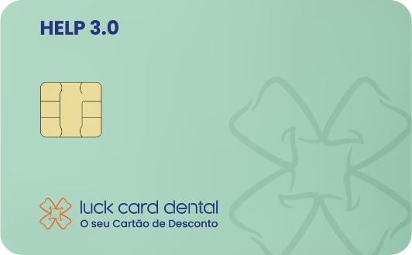

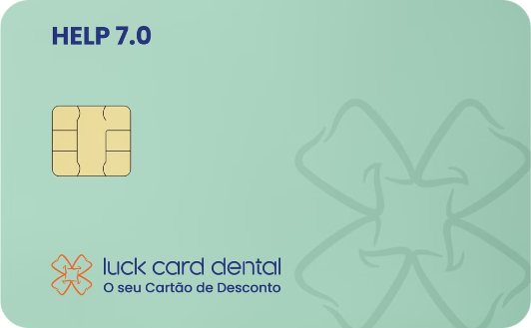
Cartão individual
O Cartão Help oferece a opção de um cartão individual ou familiar, para atender às necessidades de cada cliente.
Cartão Help 3.0
Cartão Help 5.0
Cartão Help 7.0
SOU Luck Card Dental 24hs
SOU Luck Card Dental 24hs
SOU Luck Card Dental 24hs
  Alivio imediato da sua dor
Alivio imediato da sua dor
Alivio imediato da sua dor
SAF - R$ 3.000,00
SAF - R$ 5.000,00
SAF - R$ 7.000,00
  Serviço de Auxilio Funeral
Serviço de Auxilio Funeral
Serviço de Auxilio Funeral
  Serviço de Assistência Funeral
Serviço de Assistência Funeral
Serviço de Assistência Funeral
Taxa de adesão / Mensalidade:
Lucap - Tít. Capit. Luck Card Dental
Lucap - Tít. Capit. Luck Card Dental
  Titular: R$ 11,98
  R$ 5.000,00
R$ 10.000,00
  Depend.: R$ 5,99
Taxa de adesão / Mensalidade:
Taxa de adesão / Mensalidade:
Titular: R$ 19,98
Titular: R$ 29,98
Depend.: R$ 9,98
Depend.: R$ 14,98

Slide 19

Oportunidade de Negócio - Cartão Help de Benefícios
1
Produto Acessível
2
Fidelização de Clientes
3
Negócio de Sucesso
Fácil aceitação
Atendimento ilimitado
Bônus de venda direta
Maior valor agregado
Não precisa de rede credenciada
Bônus de adesão de primeiro nível
Melhor custo benefício
Livre opção do SAF
Bônus de adesão de segundo nível
Presente nos momentos mais inesperados
Sorteio mensal
Bônus de formação de carteira
Bônus de rede
Cupom de desconto

Slide 20
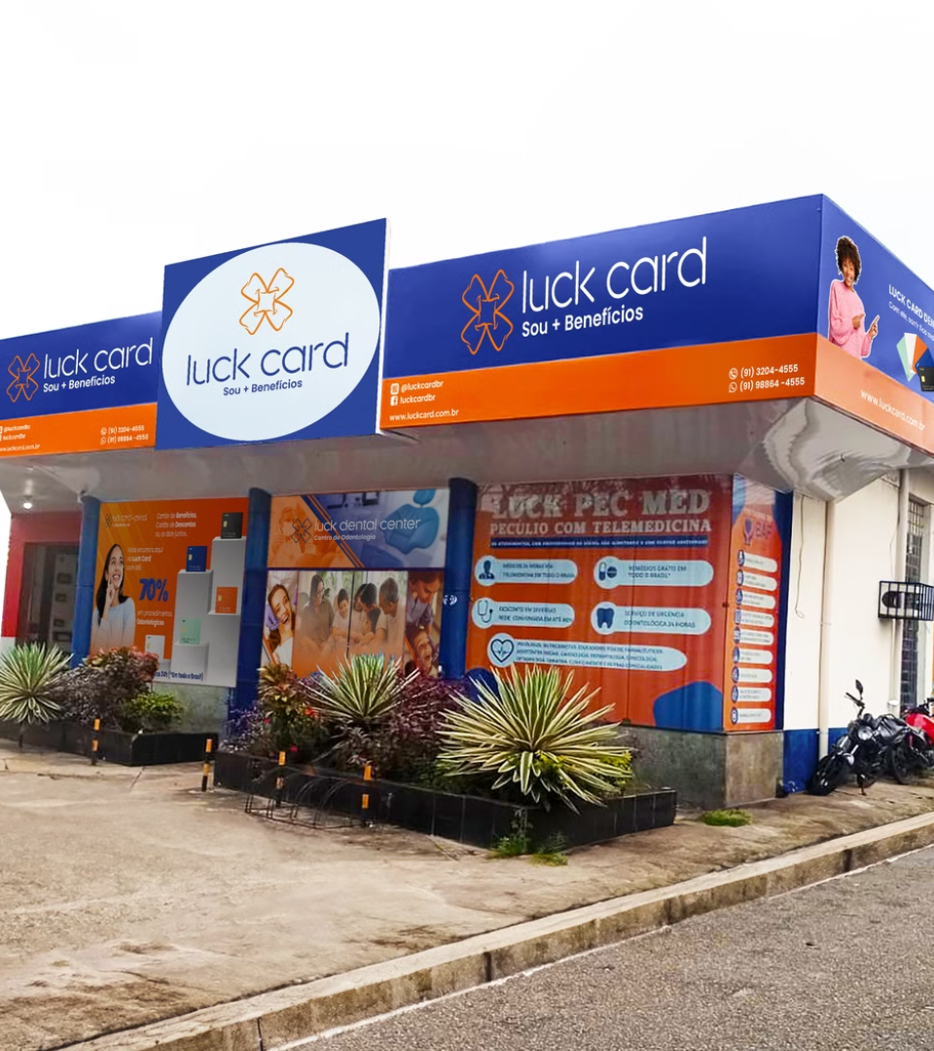



Fale Conosco
Website: luckcard.com.br
Email: comercial@luckcard.com.br
Telefone: (11) 98907-1757
"Procuramostalentos como você! Junte-se a LUCK CARD e cresça profissionalmente."
​

